Slide 1
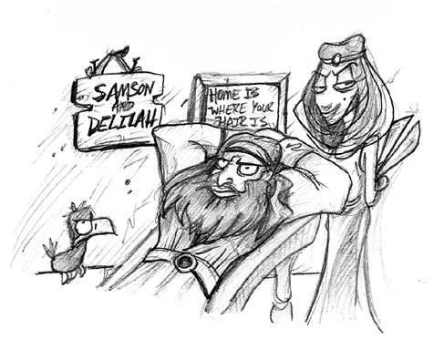
Judges 16:1-20
שֹׁפְטִים טז א-כ

Slide 2
Judges 16:1-3
וַיֵּ֥לֶךְ שִׁמְשׁ֖וֹן עַזָּ֑תָה
וַיַּרְא־שָׁם֙ אִשָּׁ֣ה זוֹנָ֔ה
וַיָּבֹ֖א אֵלֶֽיהָ׃
לַֽעַזָּתִ֣ים׀ לֵאמֹ֗ר
בָּ֤א שִׁמְשׁוֹן֙ הֵ֔נָּה
וַיָּסֹ֛בּוּ
וַיֶּאֶרְבוּ־ל֥וֹ כָל־הַלַּ֖יְלָה
בְּשַׁ֣עַר הָעִ֑יר
וַיִּתְחָרְשׁ֤וּ כָל־הַלַּ֙יְלָה֙ לֵאמֹ֔ר
עַד־א֥וֹר הַבֹּ֖קֶר וַהֲרְגְנֻֽהוּ׃
וַיִּשְׁכַּ֣ב שִׁמְשׁוֹן֮ עַד־חֲצִ֣י הַלַּיְלָה֒
וַיָּ֣קָם׀ בַּחֲצִ֣י הַלַּ֗יְלָה
וַיֶּאֱחֹ֞ז בְּדַלְת֤וֹת שַֽׁעַר־הָעִיר֙ וּבִשְׁתֵּ֣י הַמְּזוּז֔וֹת
וַיִּסָּעֵם֙ עִֽם־הַבְּרִ֔יחַ
וַיָּ֖שֶׂם עַל־כְּתֵפָ֑יו
וַֽיַּעֲלֵם֙ אֶל־רֹ֣אשׁ הָהָ֔ר
אֲשֶׁ֖ר עַל־פְּנֵ֥י חֶבְרֽוֹן׃ פ

Slide 3
Judges 16:4-5
וַֽיְהִי֙ אַחֲרֵי־כֵ֔ן
וַיֶּאֱהַ֥ב אִשָּׁ֖ה בְּנַ֣חַל שֹׂרֵ֑ק וּשְׁמָ֖הּ דְּלִילָֽה׃
וַיַּעֲל֨וּ אֵלֶ֜יהָ סַרְנֵ֣י פְלִשְׁתִּ֗ים
וַיֹּ֨אמְרוּ לָ֜הּ
פַּתִּ֣י אוֹת֗וֹ
וּרְאִי֙ בַּמֶּה֙ כֹּח֣וֹ גָד֔וֹל וּבַמֶּה֙ נ֣וּכַל ל֔וֹ
וַאֲסַרְנֻ֖הוּ לְעַנֹּת֑וֹ
וַאֲנַ֙חְנוּ֙ נִתַּן־לָ֔ךְ אִ֕ישׁ אֶ֥לֶף וּמֵאָ֖ה כָּֽסֶף׃

Slide 4
Judges 16:4-5
וַֽיְהִי֙ אַחֲרֵי־כֵ֔ן
וַיֶּאֱהַ֥ב אִשָּׁ֖ה בְּנַ֣חַל שֹׂרֵ֑ק וּשְׁמָ֖הּ דְּלִילָֽה׃
וַיַּעֲל֨וּ אֵלֶ֜יהָ סַרְנֵ֣י פְלִשְׁתִּ֗ים
וַיֹּ֨אמְרוּ לָ֜הּ
פַּתִּ֣י אוֹת֗וֹ
וּרְאִי֙ בַּמֶּה֙ כֹּח֣וֹ גָד֔וֹל וּבַמֶּה֙ נ֣וּכַל ל֔וֹ
וַאֲסַרְנֻ֖הוּ לְעַנֹּת֑וֹ
וַאֲנַ֙חְנוּ֙ נִתַּן־לָ֔ךְ אִ֕ישׁ אֶ֥לֶף וּמֵאָ֖ה כָּֽסֶף׃
Normally:
Qal Yiqtol 1cp = נִתֵּן
Niphal Qatal 3ms = נִתַּן
Here the tsere seems to be reduced to a patach.

Slide 5
Judges 16:6-7
וַתֹּ֤אמֶר דְּלִילָה֙ אֶל־שִׁמְשׁ֔וֹן
הַגִּֽידָה־נָּ֣א לִ֔י
בַּמֶּ֖ה כֹּחֲךָ֣ גָד֑וֹל
וּבַמֶּ֥ה תֵאָסֵ֖ר לְעַנּוֹתֶֽךָ׃
וַיֹּ֤אמֶר אֵלֶ֙יהָ֙ שִׁמְשׁ֔וֹן
אִם־יַאַסְרֻ֗נִי בְּשִׁבְעָ֛ה יְתָרִ֥ים לַחִ֖ים אֲשֶׁ֣ר לֹא־חֹרָ֑בוּ
וְחָלִ֥יתִי וְהָיִ֖יתִי כְּאַחַ֥ד הָאָדָֽם׃

Slide 6
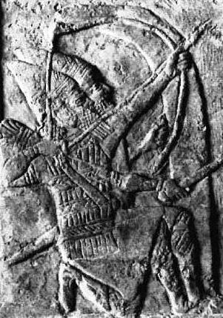
Assyrian archers using composite bows
http://www.bible-archaeology.info/
bible_city_lachish.htm

Slide 7
Judges 16:8-9
וַיַּעֲלוּ־לָ֞הּ סַרְנֵ֣י פְלִשְׁתִּ֗ים שִׁבְעָ֛ה יְתָרִ֥ים לַחִ֖ים אֲשֶׁ֣ר לֹא־חֹרָ֑בוּ
וַתַּאַסְרֵ֖הוּ בָּהֶֽם׃
וְהָאֹרֵ֗ב יֹשֵׁ֥ב לָהּ֙ בַּחֶ֔דֶר
וַתֹּ֣אמֶר אֵלָ֔יו
פְּלִשְׁתִּ֥ים עָלֶ֖יךָ שִׁמְשׁ֑וֹן
וַיְנַתֵּק֙ אֶת־הַיְתָרִ֔ים
כַּאֲשֶׁ֨ר יִנָּתֵ֤ק פְּתִֽיל־הַנְּעֹ֙רֶת֙ בַּהֲרִיח֣וֹ אֵ֔שׁ
וְלֹ֥א נוֹדַ֖ע כֹּחֽוֹ׃

Slide 8
Judges 16:8-9
וַיַּעֲלוּ־לָ֞הּ סַרְנֵ֣י פְלִשְׁתִּ֗ים שִׁבְעָ֛ה יְתָרִ֥ים לַחִ֖ים אֲשֶׁ֣ר לֹא־חֹרָ֑בוּ
וַתַּאַסְרֵ֖הוּ בָּהֶֽם׃
וְהָאֹרֵ֗ב יֹשֵׁ֥ב לָהּ֙ בַּחֶ֔דֶר
וַתֹּ֣אמֶר אֵלָ֔יו
פְּלִשְׁתִּ֥ים עָלֶ֖יךָ שִׁמְשׁ֑וֹן
וַיְנַתֵּק֙ אֶת־הַיְתָרִ֔ים
כַּאֲשֶׁ֨ר יִנָּתֵ֤ק פְּתִֽיל־הַנְּעֹ֙רֶת֙ בַּהֲרִיח֣וֹ אֵ֔שׁ
וְלֹ֥א נוֹדַ֖ע כֹּחֽוֹ׃
[Offline] Participle: Backgrounded activities
[Offline]
X-Qatal: Topicalization
Neg of any verb by לֹא: Irrealis scene setting

Slide 9
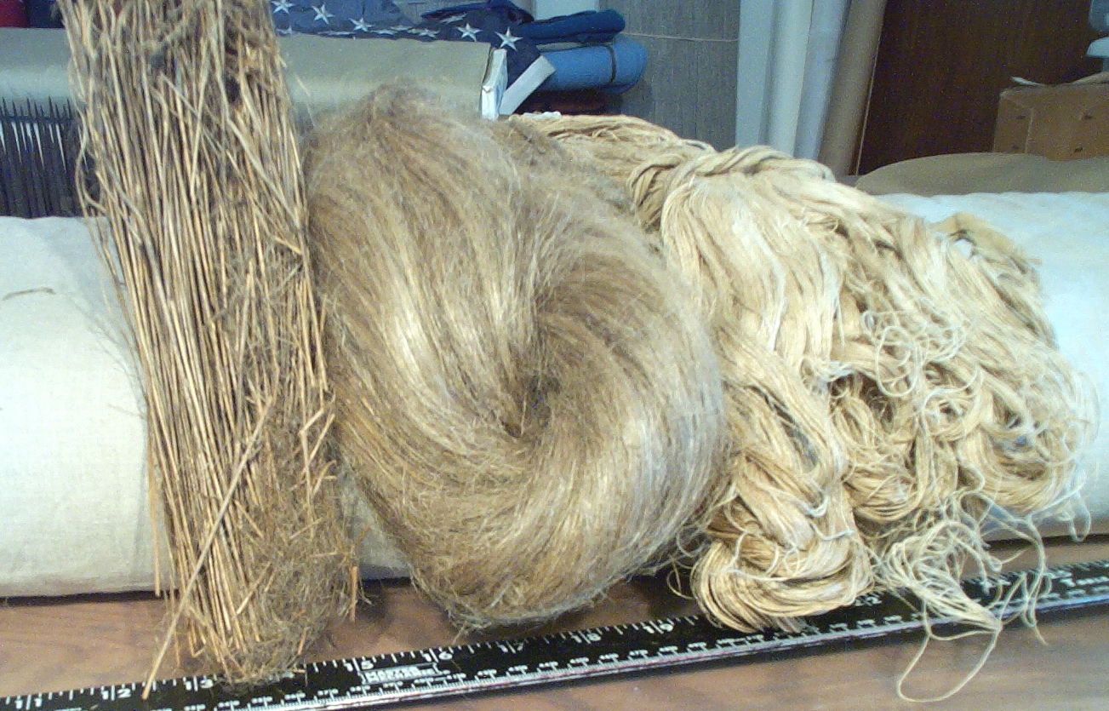
Flax stems, line, thread.
http://sewklassicrandomthreads.blogspot.ca/2012/10/ancient-threads-flax-hemp-ramie-cotton.html

Slide 10
Judges 16:10-11
וַתֹּ֤אמֶר דְּלִילָה֙ אֶל־שִׁמְשׁ֔וֹן
הִנֵּה֙ הֵתַ֣לְתָּ בִּ֔י וַתְּדַבֵּ֥ר אֵלַ֖י כְּזָבִ֑ים
עַתָּה֙ הַגִּֽידָה־נָּ֣א לִ֔י בַּמֶּ֖ה תֵּאָסֵֽר׃
וַיֹּ֣אמֶר אֵלֶ֔יהָ
אִם־אָס֤וֹר יַאַסְר֙וּנִי֙ בַּעֲבֹתִ֣ים חֲדָשִׁ֔ים
אֲשֶׁ֛ר לֹֽא־נַעֲשָׂ֥ה בָהֶ֖ם מְלָאכָ֑ה
וְחָלִ֥יתִי וְהָיִ֖יתִי כְּאַחַ֥ד הָאָדָֽם׃

Slide 11
Judges 16:10-11
^{ESV} Judges 15:13 They said to him, "No; we will only bind you and give you into their hands. We will surely not kill you." So they bound him with two new ropes and brought him up from the rock.
וַיַּאַסְרֻ֗הוּ בִּשְׁנַ֙יִם֙ עֲבֹתִ֣ים חֲדָשִׁ֔ים וַֽיַּעֲל֖וּהוּ מִן־הַסָּֽלַע׃
^{ESV} Judges 15:14 When he came to Lehi, the Philistines came shouting to meet him. Then the Spirit of the LORD rushed upon him, and the ropes that were on his arms became as flax that has caught fire, and his bonds melted off his hands.
וַתִּהְיֶ֙ינָה הָעֲבֹתִ֜ים אֲשֶׁ֣ר עַל־זְרוֹעוֹתָ֗יו כַּפִּשְׁתִּים֙ אֲשֶׁ֣ר בָּעֲר֣וּ בָאֵ֔שׁ
וַתֹּ֤אמֶר דְּלִילָה֙ אֶל־שִׁמְשׁ֔וֹן
הִנֵּה֙ הֵתַ֣לְתָּ בִּ֔י וַתְּדַבֵּ֥ר אֵלַ֖י כְּזָבִ֑ים
עַתָּה֙ הַגִּֽידָה־נָּ֣א לִ֔י בַּמֶּ֖ה תֵּאָסֵֽר׃
וַיֹּ֣אמֶר אֵלֶ֔יהָ
אִם־אָס֤וֹר יַאַסְר֙וּנִי֙ בַּעֲבֹתִ֣ים חֲדָשִׁ֔ים
אֲשֶׁ֛ר לֹֽא־נַעֲשָׂ֥ה בָהֶ֖ם מְלָאכָ֑ה
וְחָלִ֥יתִי וְהָיִ֖יתִי כְּאַחַ֥ד הָאָדָֽם׃

Slide 12
Judges 16:12
וַתִּקַּ֣ח דְּלִילָה֩ עֲבֹתִ֨ים חֲדָשִׁ֜ים
וַתַּאַסְרֵ֣הוּ בָהֶ֗ם
וַתֹּ֤אמֶר אֵלָיו֙
פְּלִשְׁתִּ֤ים עָלֶ֙יךָ֙ שִׁמְשׁ֔וֹן
וְהָאֹרֵ֖ב יֹשֵׁ֣ב בֶּחָ֑דֶר
וַֽיְנַתְּקֵ֛ם מֵעַ֥ל זְרֹעֹתָ֖יו כַּחֽוּט׃

Slide 13
Judges 16:13
וַתֹּ֨אמֶר דְּלִילָ֜ה אֶל־שִׁמְשׁ֗וֹן
עַד־הֵ֜נָּה הֵתַ֤לְתָּ בִּי֙ וַתְּדַבֵּ֤ר אֵלַי֙ כְּזָבִ֔ים
הַגִּ֣ידָה לִּ֔י בַּמֶּ֖ה תֵּאָסֵ֑ר
וַיֹּ֣אמֶר אֵלֶ֔יהָ
אִם־תַּאַרְגִ֗י אֶת־שֶׁ֛בַע מַחְלְפ֥וֹת רֹאשִׁ֖י עִם־הַמַּסָּֽכֶת׃

Slide 14
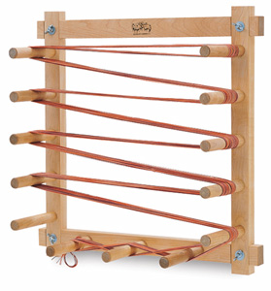
Warp (weaving)
In weaving cloth, the warp is the set of lengthwise yarns that are held in tension on a frame or loom. The yarn that is inserted over-and-under the warp threads is called the weft, woof, or filler.
https://www.google.ca/webhp?sourceid=chrome-instant&ion=1&espv=2&ie=UTF-8#q=warp%20threads

Slide 15
Judges 16:13
וַתֹּ֨אמֶר דְּלִילָ֜ה אֶל־שִׁמְשׁ֗וֹן
עַד־הֵ֜נָּה הֵתַ֤לְתָּ בִּי֙ וַתְּדַבֵּ֤ר אֵלַי֙ כְּזָבִ֔ים
הַגִּ֣ידָה לִּ֔י בַּמֶּ֖ה תֵּאָסֵ֑ר
וַיֹּ֣אמֶר אֵלֶ֔יהָ
אִם־תַּאַרְגִ֗י אֶת־שֶׁ֛בַע מַחְלְפ֥וֹת רֹאשִׁ֖י עִם־הַמַּסָּֽכֶת׃
Holman Christian Standard Bible (HCSB) footnote:
LXX reads loom and fasten [them] with a pin into the wall and I will become weak and be like any other man." 14 And while he was sleeping, Delilah wove the seven braids on his head into the loom.

Slide 16
Judges 16:14
וַתִּתְקַע֙ בַּיָּתֵ֔ד
וַתֹּ֣אמֶר אֵלָ֔יו
פְּלִשְׁתִּ֥ים עָלֶ֖יךָ שִׁמְשׁ֑וֹן
וַיִּיקַץ֙ מִשְּׁנָת֔וֹ
וַיִּסַּ֛ע אֶת־הַיְתַ֥ד הָאֶ֖רֶג וְאֶת־הַמַּסָּֽכֶת׃

Slide 17
Judges 16:15-16
וַתֹּ֣אמֶר אֵלָ֗יו
אֵ֚יךְ תֹּאמַ֣ר אֲהַבְתִּ֔יךְ וְלִבְּךָ֖ אֵ֣ין אִתִּ֑י
זֶ֣ה שָׁלֹ֤שׁ פְּעָמִים֙ הֵתַ֣לְתָּ בִּ֔י
וְלֹא־הִגַּ֣דְתָּ לִּ֔י בַּמֶּ֖ה כֹּחֲךָ֥ גָדֽוֹל׃
וַ֠יְהִי כִּֽי־הֵצִ֨יקָה לּ֧וֹ בִדְבָרֶ֛יהָ כָּל־הַיָּמִ֖ים
וַתְּאַֽלֲצֵ֑הוּ
וַתִּקְצַ֥ר נַפְשׁ֖וֹ לָמֽוּת׃

Slide 18
Judges 16:17
וַיַּגֶּד־לָ֣הּ אֶת־כָּל־לִבּ֗וֹ
וַיֹּ֤אמֶר לָהּ֙
מוֹרָה֙ לֹֽא־עָלָ֣ה עַל־רֹאשִׁ֔י
כִּֽי־נְזִ֧יר אֱלֹהִ֛ים אֲנִ֖י מִבֶּ֣טֶן אִמִּ֑י
אִם־גֻּלַּ֙חְתִּי֙ וְסָ֣ר מִמֶּ֣נִּי כֹחִ֔י
וְחָלִ֥יתִי וְהָיִ֖יתִי כְּכָל־הָאָדָֽם׃

Slide 19
^{ESV} Judges 14:16 And Samson's wife wept over him and said, "You only hate me; you do not love me. You have put a riddle to my people, and you have not told me what it is." And he said to her, "Behold, I have not told my father nor my mother, and shall I tell you?"
וַתֵּבְךְּ֩ אֵ֙שֶׁת שִׁמְשׁ֜וֹן עָלָ֗יו וַתֹּ֙אמֶר֙ רַק־שְׂנֵאתַ֙נִי֙ וְלֹ֣א אֲהַבְתָּ֔נִי הַֽחִידָ֥ה חַ֙דְתָּ֙ לִבְנֵ֣י עַמִּ֔י וְלִ֖י לֹ֣א הִגַּ֑דְתָּה וַיֹּ֣אמֶר לָ֗הּ הִנֵּ֙ה לְאָבִ֧י וּלְאִמִּ֛י לֹ֥א הִגַּ֖דְתִּי וְלָ֥ךְ אַגִּֽיד׃
וַתֵּ֤בְךְּ עָלָיו֙ שִׁבְעַ֣ת הַיָּמִ֔ים אֲשֶׁר־הָיָ֥ה לָהֶ֖ם הַמִּשְׁתֶּ֑ה וַיְהִ֣י׀ בַּיּ֣וֹם הַשְּׁבִיעִ֗י וַיַּגֶּד־לָהּ֙ כִּ֣י הֱצִיקַ֔תְהוּ וַתַּגֵּ֥ד הַחִידָ֖ה לִבְנֵ֥י עַמָּֽהּ׃
^{ESV} Judges 14:17 She wept before him the seven days that their feast lasted, and on the seventh day he told her, because she pressed him hard. Then she told the riddle to her people.

Slide 20
Judges 16:18
וַתֵּ֣רֶא דְלִילָ֗ה כִּֽי־הִגִּ֣יד לָהּ֮ אֶת־כָּל־לִבּוֹ֒
וַתִּשְׁלַ֡ח וַתִּקְרָא֩ לְסַרְנֵ֨י פְלִשְׁתִּ֤ים לֵאמֹר֙
עֲל֣וּ הַפַּ֔עַם כִּֽי־הִגִּ֥יד לה לִ֖י אֶת־כָּל־לִבּ֑וֹ
וְעָל֤וּ אֵלֶ֙יהָ֙ סַרְנֵ֣י פְלִשְׁתִּ֔ים
וַיַּעֲל֥וּ הַכֶּ֖סֶף בְּיָדָֽם׃
qere
kethib

Slide 21
Judges 16:19
וַתְּיַשְּׁנֵ֙הוּ֙ עַל־בִּרְכֶּ֔יהָ
וַתִּקְרָ֣א לָאִ֔ישׁ
וַתְּגַלַּ֕ח אֶת־שֶׁ֖בַע מַחְלְפ֣וֹת רֹאשׁ֑וֹ
וַתָּ֙חֶל֙ לְעַנּוֹת֔וֹ
וַיָּ֥סַר כֹּח֖וֹ מֵעָלָֽיו׃

Slide 22
Judges 16:20
וַתֹּ֕אמֶר
פְּלִשְׁתִּ֥ים עָלֶ֖יךָ שִׁמְשׁ֑וֹן
וַיִּקַ֣ץ מִשְּׁנָת֗וֹ
וַיֹּ֙אמֶר֙
אֵצֵ֞א כְּפַ֤עַם בְּפַ֙עַם֙
וְאִנָּעֵ֔ר
וְהוּא֙ לֹ֣א יָדַ֔ע כִּ֥י יְהוָ֖ה סָ֥ר מֵעָלָֽיו׃

Slide 23
God’s Nazirite from conception. Cf. 13:5, 7. Apparently the true Nazirite had to do his own volunteering. Here the rule of the Nazirite warrior means so little to Samson that he can put it in the same category with certain common and unauthorized superstitions. There is, on the other hand, nothing superstitious about the cutting of Samson’s hair, since this symbolizes his discharge from active duty according to the legislation in Num 6:13–20. The plot revolves not so much around a broken vow (Blenkinsopp, JBL 82 [1963], 65–76), as it does around a vow that had never been taken seriously. This story has numerous parallels in “the widespread belief that the strength, or very life of men (especially of heroes), resides in their locks.” Gaster, MLC, pp. 436–43, 536–38. But the story makes its own point and presents its own peculiar antisuperstition polemic.
Robert G. Boling, JOSHUA (The Anchor Yale Bible; New Haven: Yale University Press, 1974), n.p.

Slide 24
In response to the last question, this chapter presents one of the supreme developments of the “testing” theme in the book. First, the Philistine lords test Delilah: is she a Philistine, or is she Samson’s lover?398 Second, Delilah tests Samson: Does he love her, or is he just teasing her? Like the riddle in 14:14, for Samson this test becomes a trap. Third, Yahweh tests Samson: Will he remain true to his Nazirite vow (vv. 17, 20)? Verses 15–17 contain the keys to the development of this motif as all three tests come together and Samson admits that the game is more than a test of love. Fourth, Yahweh tests Dagon: Can he stand up for himself and his people (vv. 23–30)? Fifth, Samson tests God: Will he intervene to defend his agent in the end (vv. 28–30)? Indeed in this section every speech is a test. As for Samson, the principal character, although he is able to shed the ropes and the web that bound his hair, he fails everyone’s tests, ultimately being trapped in his own words.
Block, D. I. (1999). Judges, Ruth (Vol. 6, p. 452). Nashville: Broadman & Holman Publishers.

